Slide 1
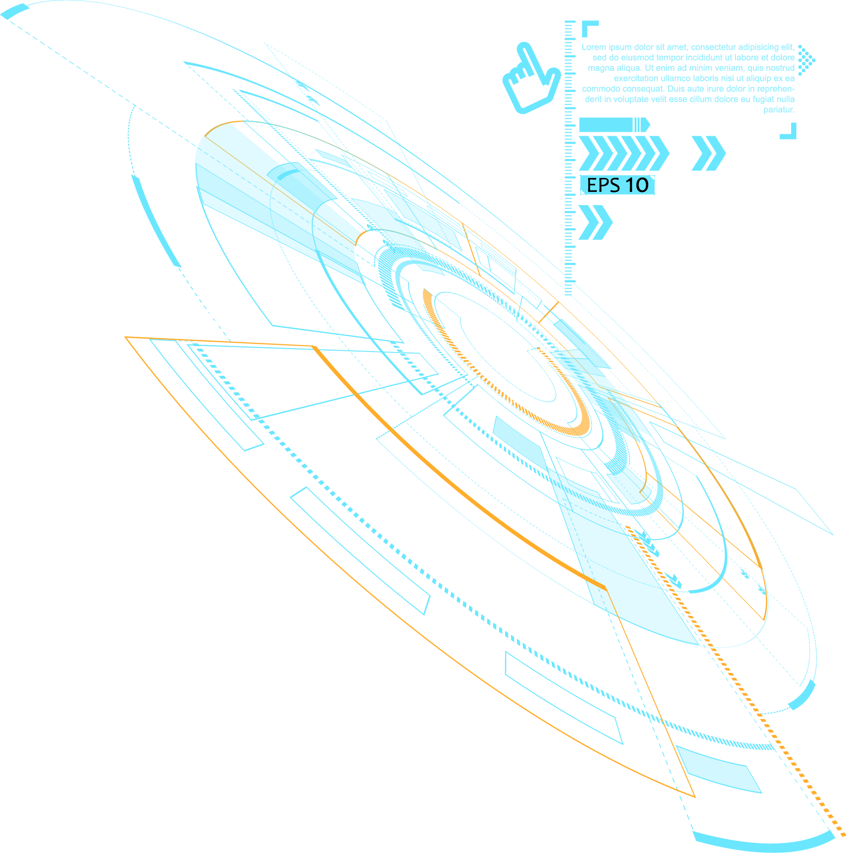

2022
WebGL纹理
讲解人：冰

Slide 2
前 言
《越狱》

Slide 3
目录 / Contents
01
WebGL纹理映射原理
02
纹理映射实现关键过程
03
单纹理实例
04
多重纹理实例

Slide 4
01
WebGL纹理映射原理

Slide 5
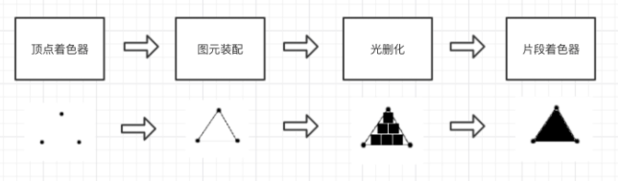
activeTexture
赋值Shader
TEXTURE0
TEXTURE1
bindTexture
uniform1i
TEXTURE2
Shader运算
TEXTURE3
…..
赋值给gl_FragColor
TEXTURE30
TEXTURE31

Slide 6
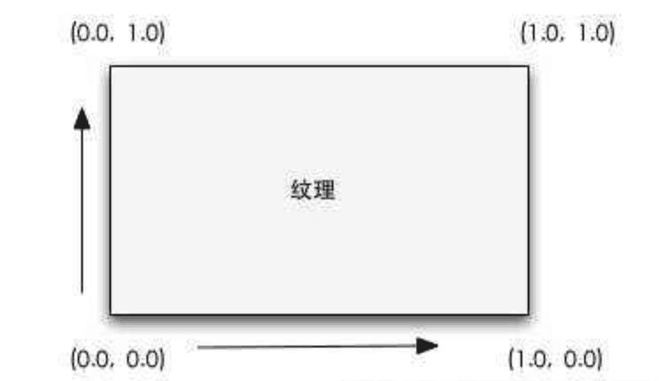
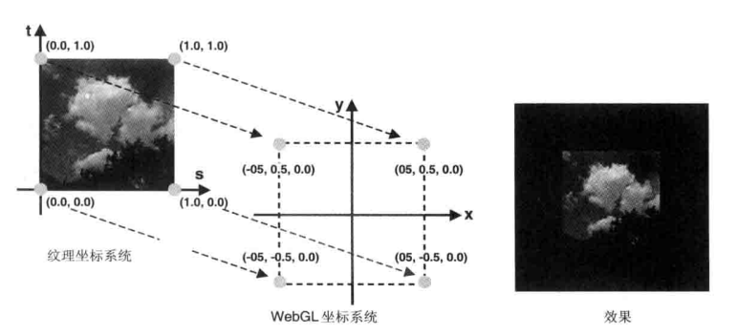

Slide 7
02
纹理映射实现关键过程

Slide 8
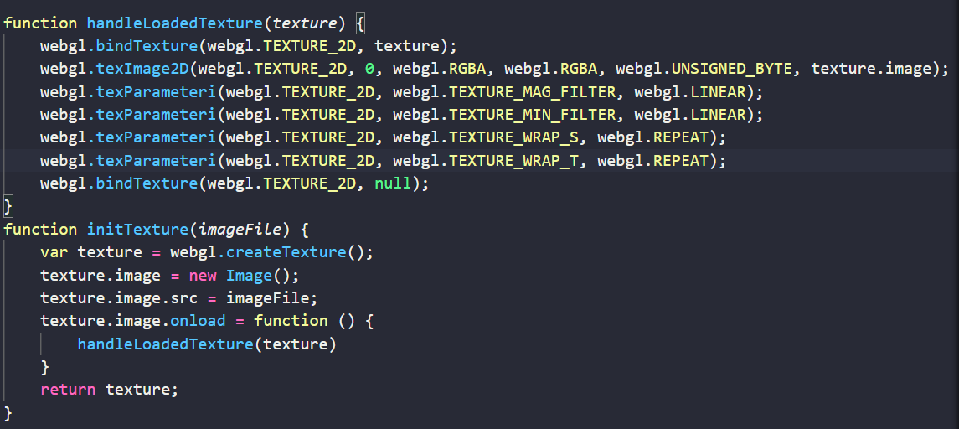

绑定纹理
加载纹理图像，配置属性，在webgl中使用它
图片纹理处理
配置纹理参数
激活纹理区段
加载本地图片
绑定纹理
纹理赋值

Slide 9
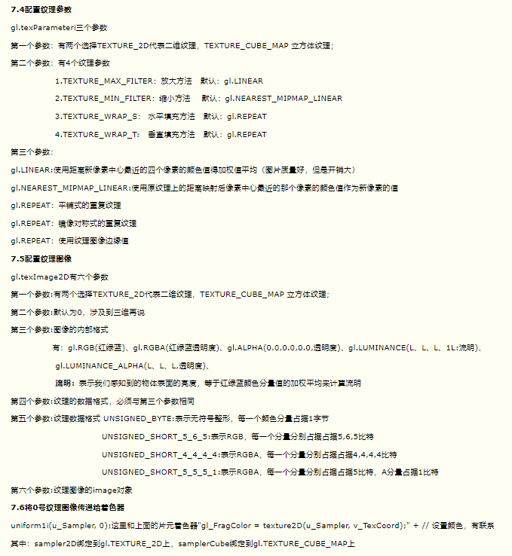
https://zhuanlan.zhihu.com/p/52590272
https://www.cnblogs.com/bsman/p/6196871.html

Slide 10
03
单纹理实例

Slide 11


Slide 12
04
多重纹理实例

Slide 13
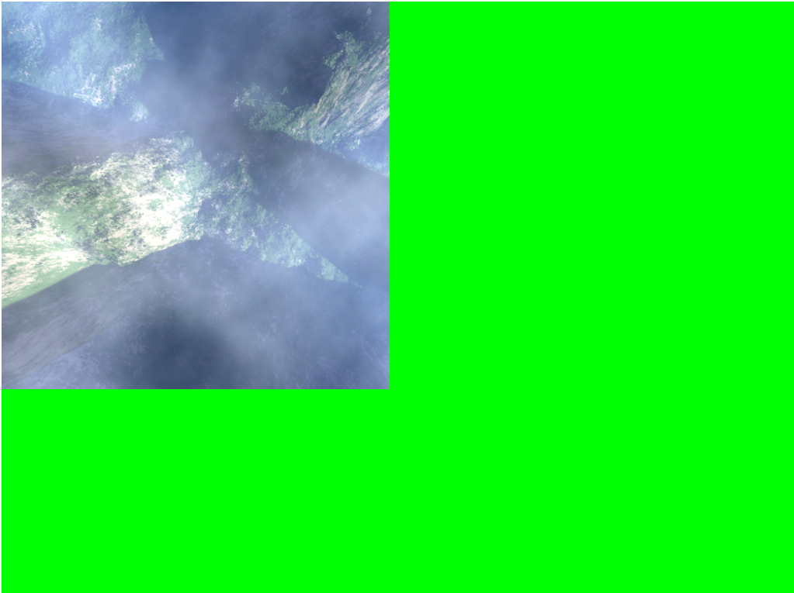

Slide 14

THANK YOU
微信功能号
同名Bilibili\csdn

